Slide 1
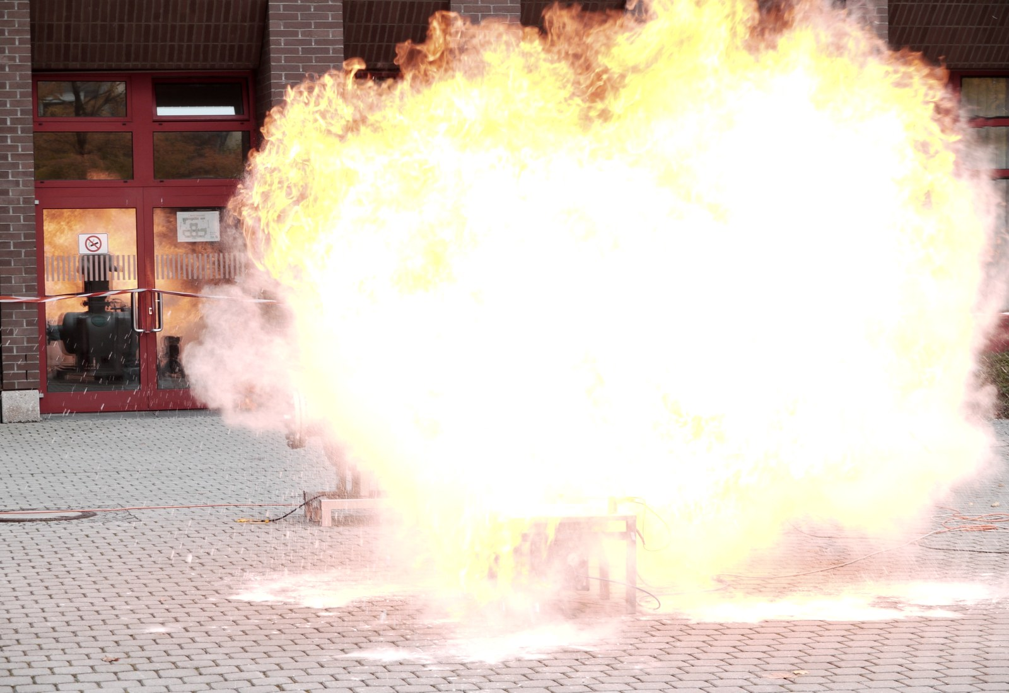
TRAINING
МОДУЛЬ 1
Пылевоздушные смеси
и источники
зажигания
Почему осевшая пыль опаснее видимого облака
и откуда берётся искра
Курс: рабочий по обслуживанию объектов
МОДУЛЬ 1 · ТЕМА 1.4
01 / 13

Slide 2
Содержание
//01
Как образуется смесь
//02
Первичный и вторичный взрыв
//03
Источники зажигания и статика
//04
Взрывозащита
//05
Что делать при признаках
МОДУЛЬ 1 · ТЕМА 1.4
02 / 13

Slide 3
Пыль опасна в двух видах
Взвесь
Отложения
Частицы в воздухе. При нужной концентрации и искре — вспышка и взрыв внутри машины, фильтра, силоса, цеха.
Пыль на балках и корпусах. Сама не взрывается, пока лежит. Первичный удар поднимает её — и начинается вторичный взрыв.
МОДУЛЬ 1 · ТЕМА 1.4
03 / 13

Slide 4
Где пыль рождается
01
02
Приём и пересып
Транспорт
Бункеры, точки перегрузки с машины на машину.
Конвейер, нория, шнек, пневмотранспорт.
03
04
Очистка и дробление
Сушка и хранение
Сепаратор, дробилка, мельница — самые мелкие частицы.
Сушилка, силос, бункер, фильтры аспирации.
МОДУЛЬ 1 · ТЕМА 1.4
04 / 13

Slide 5
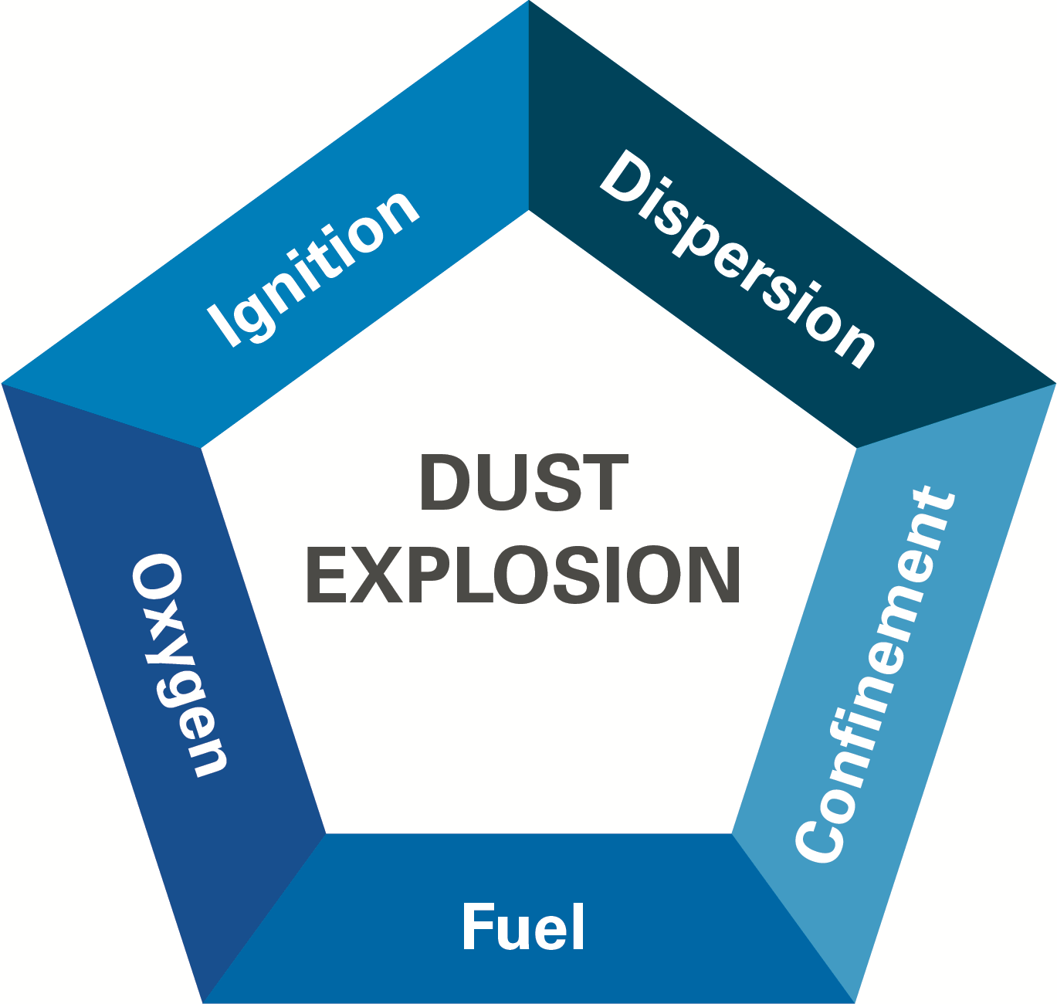
Пять условий взрыва
Fuel — горючая пыль.
Oxygen — воздух.
Ignition — источник зажигания.
Dispersion — взвихрение, облако.
Confinement — замкнутый объём.
Уберите одно условие — взрыва нет. Схема NIOSH, общественное достояние.
МОДУЛЬ 1 · ТЕМА 1.4
05 / 13

Slide 6
Как развивается взрыв
01
В оборудовании или помещении появляется взвесь.
02
Появляется искра или нагретая поверхность.
03
Смесь вспыхивает, давление растёт.
04
Корпус, воздуховод или стена получают удар.
05
Осевшая пыль поднимается — вторичный взрыв шире первого.
МОДУЛЬ 1 · ТЕМА 1.4
06 / 13

Slide 7
Источники зажигания
01
02
03
Открытый огонь
Нагрев
Механическая искра
Сварка, горелка, курение, костёр «за углом».
Подшипник, двигатель, сушилка, трение.
Металл в дробилке, удар детали, разрушение.
04
05
06
Электрика
Статика
Люди
КЗ, порванная изоляция, искра контакта, не та зона.
Пересып сухого зерна, пневмотранспорт, воздуховоды.
Огневые работы без допуска, обход защиты.
МОДУЛЬ 1 · ТЕМА 1.4
07 / 13

Slide 8
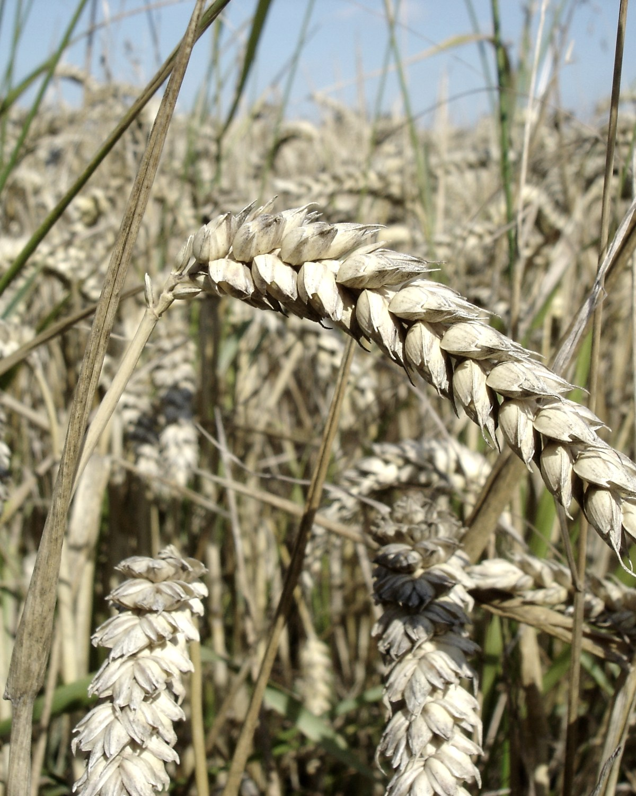
Статический заряд
Заряд копится при трении и пересыпании сухого сырья. Его не видно до искры.
Влажный воздух не замена заземлению.
Нужны исправные перемычки, заземление, антистатическая одежда, если она положена.
Нельзя самому «дорастить» провод заземления и отключать предусмотренные соединения.
МОДУЛЬ 1 · ТЕМА 1.4
08 / 13

Slide 9
Взрывозащита — не украшение
01
02
Аспирация
Герметичность
Забирает пыль там, где она рождается.
Щель на пересыпе — постоянное облако.
03
04
Контроль узлов
Сброс / отсечка
Температура подшипника, сход ленты, металл на магните.
Устройства проекта: не отключать, не заглушать.
МОДУЛЬ 1 · ТЕМА 1.4
09 / 13

Slide 10
Признаки, которые нельзя «переждать»
01
Нагрев корпуса, запах гари, дым, тление.
02
Искрение, необычные разряды.
03
Сломанное ограждение или блокировка.
04
Мёртвая аспирация, сильное пыление, слой пыли на балках.
05
Стук, вибрация, удары, сигнал аварии.
МОДУЛЬ 1 · ТЕМА 1.4
10 / 13

Slide 11
Порядок работника
Не игнорировать признак и не лезть в машину «посмотреть».
Действовать по инструкции, в пределах полномочий.
Сообщить руководителю. Если угроза людям — предупредить рядом стоящих.
Не запускать неисправное снова, пока не разрешили.
МОДУЛЬ 1 · ТЕМА 1.4
11 / 13

Slide 12
Держать взрыв
01
02
03
Инструкции
Аспирация
Уборка
Охрана труда, пожарная, эксплуатация.
Герметичность, ограждения, заземление.
Без опасного облака.
04
05
06
Огонь
Защиты
Связь
Только по допуску.
Не отключать, электрику не чинить без права.
Нагрев, искра, гарь, пыление — сразу.
МОДУЛЬ 1 · ТЕМА 1.4
12 / 13

Slide 13
Дальше — тепло внутри
самого сырья.
Тема 1.5
МОДУЛЬ 1 · ТЕМА 1.4
13 / 13

